Slide 1
Джон Мейнард Кейнс
БИБЛИОТЕКА ОМСКОГО ГОСУДАРСТВЕННОГО УНИВЕРСИТЕТА им. Ф.М. Достоевского
« Экономическая теория не есть набор уже готовых рекомендаций, применимых непосредственно в хозяйственной политике. Она является скорее методом, чем учением, интеллектуальным инструментом, техникой мышления, помогая тому, кто владеет ею, приходить к правильным заключениям ».
Джон Мейнард Кейнс

Slide 2
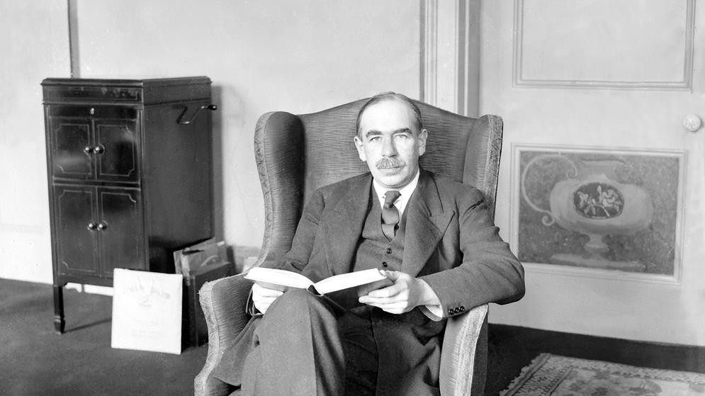
Джон Мейнард Кейнс (1883—1946)
Крупнейший экономист XX века, родоначальник ведущего направления в современной экономической науке — кейнсианства. Главный труд Дж. М. Кейнса «Общая теория занятости, процента и денег» был опубликован в 1936 г. Его появлению предшествовали «Трактат о денежной реформе» (1923) и «Трактат о деньгах» (1930), вместе с «Общей теорией» представляющие в совокупности основы концепции Кейнса. В современной литературе историю экономической мысли XX в. иногда делят на период до Кейнса и период после Кейнса.

Slide 3
Современная экономическая теория немыслима без того вклада, который внес Кейнс, и прежде всего без совершенно нового ее раздела - макроэкономики и теории макроэкономического регулирования. Даже самые ярые его критики не могут отрицать того факта, что без него иной была бы не только экономическая наука, но и экономика. Благодаря Кейнсу экономическая наука заняла исключительное место среди общественных наук как реально влияющая на экономическую действительность.
Опубликованный в 1936 году главный труд Дж. Кейнса «Общая теория занятости, процента и денег» знаменовал собой революционный переворот в развитии экономической мысли. По сей день эта книга остается наиболее часто цитируемым произведением современной экономической литературы.
Кроме того, Дж. М. Кейнс считается создателем системы государственного регулирования экономики.
В истории экономической мысли XX века Джону Кейнсу принадлежит особое место. Ни один экономист XX века не удостоился такого количества написанных о нем книг, как Джон Мейнард Кейнс - выдающийся английский экономист, ученик А. Маршалла, родоначальник ведущего направления в современной экономической науке - кейнсианства.

Slide 4
Кейнс, Д. М. Общая теория занятости, процента и денег / Д. М. Кейнс. – Москва : Директ-Медиа, 2014. – 405 с. – URL: https://biblioclub.ru/index.php?page=book&id=26818 (дата обращения: 24.06.2021). – Режим доступа: Университетская библиотека онлайн: электронно-библиотечная система. - ISBN 978-5-4460-9467-7. – Текст : электронный.
В феврале 1936 г. Джон Мейнард Кейнс публикует свой основной труд - «Общую теорию занятости, процента и денег», в которой вводит понятие мультипликатора накопления (мультипликатора Кейнса), а также формулирует свой «основной психологический закон». После этого труда за автором утверждается статус лидера в экономической науке и экономической политике своего времени.
« Я назвал эту книгу «Общая теория занятости, процента и денег», акцентируя внимание на определении «общая». Книга озаглавлена так для того, чтобы мои аргументы и выводы противопоставить аргументам и выводам классической теории, на которой я воспитывался и которая — как и 100 лет назад — господствует над практической и теоретической экономической мыслью правящих и академических кругов нашего поколения. Я приведу доказательства того, что постулаты классической теории применимы не к общему, а только к особому случаю, так как экономическая ситуация, которую она рассматривает, является лишь предельным случаем возможных состояний равновесия. Более того, характерные черты этого особого случая не совпадают с чертами экономического общества, в котором мы живем, и поэтому их проповедование сбивает с пути и ведет к роковым последствиям при попытке применить теорию в практической жизни».
Общая теория занятости, процента и денег

Slide 5
Де Фрей, М. История макроэкономики: от Кейнса к Лукасу и до современности / М. Де Фрей ; науч. ред. А. А. Белых ; пер. с англ. А. В. Белых ; Российская академия народного хозяйства и государственной службы при Президенте Российской Федерации. – Москва : Дело, 2019. – 576 с. : схем., табл., ил. – Библиогр.: с. 509-538. - (Академическая книга). – URL: https://biblioclub.ru/index.php?page=book&id=612515 (дата обращения: 24.06.2021). – Режим доступа: Университетская библиотека онлайн: электронно-библиотечная система. – ISBN 978-5-7749-1423-4. – Текст : электронный.
« Чтобы знать, кто мы, мы должны знать, откуда мы родом ». (Мишель Де Фрей)
Цель книги - проследить развитие современной макроэкономической теории с момента ее зарождения до настоящего времени. Такая задача вполне оправдана, поскольку современная макроэкономическая наука, ведущая свое происхождение от работы Джона Мейнарда Кейнса «Общая теория занятости, процента и денег» (Keynes 1936), существует достаточно долго для того, чтобы оценить, что происходило в этой области за последние семьдесят лет.
Прослеживается история макроэкономической науки начиная с работы Дж. М. Кейнса «Общая теория занятости, процента и денег» до сегодняшнего дня. Основное внимание сфокусировано на противопоставлении эры Кейнса и эры Лукаса (периода моделей динамического стохастического общего равновесия), в каждой из которых господствовали различные методологические стандарты.
Книга написана живым языком и рекомендуется для использования в качестве учебного пособия.
Мишель де Фрей
История макроэкономики: от Кейнса к Лукасу и до современности

Slide 6
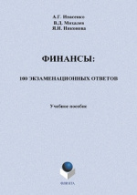
Ивасенко, А. Г. Финансы: 100 экзаменационных ответов / А. Г. Ивасенко, В. Д. Михалев, Я. И. Никонова. – 3-е изд., стер. – Москва : ФЛИНТА, 2017. – 281 с. – URL: https://biblioclub.ru/index.php?page=book&id=103527 (дата обращения: 24.06.2021). – Режим доступа: Университетская библиотека онлайн: электронно-библиотечная система. – ISBN 978-5-9765-1291-7. – Текст : электронный.
В учебном пособии очень лаконично и доступно изложены основные разделы типового учебного курса «Финансы». В сжатом, четко структурированном виде последовательно рассматриваются общая теория финансов, принципы организации финансов экономических субъектов в разных сферах деятельности, государственные и муниципальные финансы, внебюджетные фонды. Особенность книги – максимальная конспективность и конкретность изложения учебного материала в виде ответов на экзаменационные вопросы.
Рассматривается Финансовая концепция Дж. М. Кейнса, которая исходит из следующих основных положений:
Все важнейшие проблемы расширенного воспроизводства следует решать не с позиций изучения предложения ресурсов, как это делали его предшественники, а с позиций спроса, обеспечивающего реализацию ресурсов.
Капиталистическая экономика не может полностью саморегулироваться. Государственное регулирование должно существенно дополнить механизм автоматического регулирования экономики с помощью цен.
Экономические кризисы перепроизводства выступают на поверхности явлений как недостаток спроса, поэтому проблему равновесия в экономике следует решать с точки зрения спроса.
А.Г. Ивасенко

Slide 7
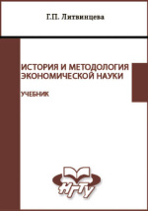
Литвинцева, Г. П. История и методология экономической науки: учебник / Г. П. Литвинцева; Новосибирский государственный технический университет. – Новосибирск : 2017. – 240 с. : ил., табл., граф. – Библиогр.: с. 194-204. (Учебники НГТУ). – URL: https://biblioclub.ru/index.php?page=book&id=576414 (дата обращения: 24.06.2021). – Режим доступа: Университетская библиотека онлайн: электронно-библиотечная система. – ISBN 978-5-7782-3234-1. – Текст : электронный.
В учебнике системно рассмотрены предметные области и методологические особенности донаучной стадии развития экономических идей и основных направлений экономической науки. Представлен учебный материал, необходимый для аудиторной работы и самостоятельного изучения дисциплины «История и методология экономической науки» в соответствии с компетентностной моделью подготовки магистрантов и аспирантов.
В связи заявленной темы наибольший интерес представляет глава 7 - Кейнсианское направление в экономической науке, его эволюция и методологические особенности. Она состоит из следующих частей:
7.1. Макроэкономическая теория Дж.М. Кейнса и ее методологические особенности
7.2. Традиционное кейнсианство и кейнсианско-неоклассический синтез
7.3. Посткейнсианство (монетарное кейнсианство)
7.4. Новое кейнсианство: предметные и методологические особенности
Вопросы для самоконтроля к главе 7.
Предназначается для магистрантов и аспирантов, а также для всех, кто интересуется развитием экономической теории.

Slide 8
Мареев, С. Н. История экономических учений: учебное издание / С. Н. Мареев ; Московская международная высшая школа бизнеса «МИРБИС» (Институт). – Москва : МИРБИС : Перо, 2016. – Часть 2. – 158 с. – URL: https://biblioclub.ru/index.php?page=book&id=445882 (дата обращения: 24.06.2021). – Режим доступа: Университетская библиотека онлайн: электронно-библиотечная система. – ISBN 978-5-906862-80-8. – Текст : электронный.
Настоящее издание представляет собой вторую часть учебного пособия по истории экономических учений. Оно охватывает собой экономические учения XIX и XX веков, от политической экономии до неолиберальных направлений второй половины XX века.
Учение английского экономиста Джона Мейнарда Кeйнса явилось своеобразной антитезой институционализму Т. Веблена: если у последнего речь шла по существу о социализации экономики, то Кейнс выступает за стабилизацию капиталистической экономики за счет определенной экономической политики государства. Это определенно проявляется в социальной философии Кейнса, о которой он пишет в приложении к своей основной работе «Общая теория занятости, процента и денег» под названием «Заключительные замечания о социальной философии, к которой может привести общая теория». Но здесь, как это часто и бывает, то, что выдается за вывод из теории, является по сути предпосылкой этой теории. Вот и социальная философия Кейнса лежит в основе его экономической теории.
В отличие от других изданий, предлагаемое учебное пособие содержит не только изложение отдельных экономических учений, но и их критический анализ.
С.Н. Мареев

Slide 9
Уайт, Л. Борьба экономических идей: великие споры и эксперименты последнего столетия / Л. Уайт ; пер. с англ. М. Коробочкина. – Москва : Новое издательство, 2020. – 446 с. – URL: https://biblioclub.ru/index.php?page=book&id=598851 (дата обращения: 30.06.2021). – Режим доступа: Университетская библиотека онлайн: электронно-библиотечная система. - ISBN 978-5-98379-240-1. – Текст : электронный.
Историю XX века можно представить как историю масштабных экономических экспериментов — и как историю идей, которые легли в их основу. Именно это делает профессор Университета Лоуренс Уайт, который разбирает в своей книге основные экономические теории последнего столетия и их влияние на государственную политику, а значит, и на нашу жизнь.
Глава 5. Великая депрессия и «Общая теория» Кейнса.
Джон Мейнард Кейнс познакомился с Бернардом Шоу в Кембридже, и после этого в течение нескольких десятков лет они переписывались. Шоу был не только знаменитым драматургом, но и экономистом-любителем. В январе 1935 года Кейнс писал ему: «Но чтобы понять мое умонастроение, вам следует знать, что я пишу книгу по экономической теории, которая, как я убежден, произведет настоящую революцию в том, как мир мыслит об экономических проблемах — не сразу, конечно, а в течение следующих лет десяти».
Прогноз Кейнса оказался на удивление точным. Кейнс считал своим долгом разобраться с актуальными вопросами. Еще в 1924 году он заявил, что времена теоретических экономических трактатов прошли и современный экономист должен стремиться к политической актуальности своих исследований.
Лоуренс Уайт
Борьба экономических идей: великие споры и эксперименты последнего столетия

Slide 10
Хикс, Д. Р. Господин Кейнс и «классики»: попытка интерпретации / Д. Р. Хикс. – Москва : Директ-Медиа, 2007. – 15 с. – URL: https://biblioclub.ru/index.php?page=book&id=26852 (дата обращения: 30.06.2021). – Режим доступа: Университетская библиотека онлайн: электронно-библиотечная система. - Текст : электронный.
Джон Ричард Хикс (1904 - 1989) - один из наиболее из­вестных и влиятельных представителей современной бур­жуазной политической экономии.
Статья Хикса «Господин Кейнс и классики. Попытка интерпретации», опубликованная в апреле 1937 г., явилась одним из наиболее значимых откликов на книгу Кейнса «Общая теория занятости, процента и денег». В этой статье Хикс предложил математическое выражение и графическую иллюстрацию концепции Кейнса. Предложенная Хиксом интерпретация очень скоро стала хрестоматийной, и с тех пор многие поколения экономистов знакомятся с теорией Кейнса «по Хиксу».

Slide 11
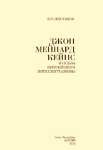
Шестаков, В. П. Джон Мейнард Кейнс и судьба европейского интеллектуализма: избранные труды / В. П. Шестаков. – Санкт-Петербург : Алетейя, 2015. – 172 с. : ил. – URL: https://biblioclub.ru/index.php?page=book&id=363348 (дата обращения: 24.06.2021). – Режим доступа: Университетская библиотека онлайн: электронно-библиотечная система. – ISBN 978-5-9905980-3-4. – Текст : электронный.
Эта книга описывает жизнь и научное творчество известного английского экономиста Джона Кейнса. По своему влиянию на экономическую теорию он не без основания сравнивается с Карлом Марксом. Эта книга представляет собой избранные работы Д.М. Кейнса, статьи о России. Об экономической теории Кейнса существует множество трудов на всех языках мира. Но некоторые аспекты биографии ученого, его частная жизнь не менее интересны.
. Из содержания:
Глава 1. ЭТАПЫ ЖИЗНЕННОГО ПУТИ
Глава 2. КЕЙНС И КЕМБРИДЖСКИЕ «АПОСТОЛЫ»
Глава 3. КЕЙНС КАК ФИЛОСОФ
Глава 4. БЕГСТВО ИЗ БЛУМСБЕРИ
Глава 5. ЛИДИЯ И МЕЙНАРД: ЛЮБОВЬ, БАЛЕТ И ИНТЕЛЛЕКТ
Лидия Лопухова: от ученицы до танцовщицы
Дягилевкие сезоны в Англии
Кейнс и русский балет
Глава 6. КЕЙНС И РОССИЯ: НАДЕЖДЫ И РАЗОЧАРОВАНИЯ
Поездка в Россию
Русские в окружении Кейнса
Глава 7. КЕЙНС И ВИТТГЕНШТЕЙН: ДРУЖБА ФИЛОСОФА И ЭКОНОМИСТА
Глава 8. КЕЙНС КАК ЭКОНОМИСТ
Глава 9. КЕЙНС КАК КОЛЛЕКЦИОНЕР И МЕЦЕНАТ
Глава 10. КЕЙНС И ЕГО ИНТЕЛЛЕКТУАЛЬНОЕ ОКРУЖЕНИЕ
Шестаков В.П.

Slide 12
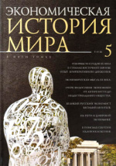
Экономическая история мира : в 5 томах / под общ. ред. М. В. Конотопова. – 3-е изд., доп. и дораб. – Санкт-Петербург : Алетейя, 2018. – Том 5. – 589 с. – URL: https://biblioclub.ru/index.php?page=book&id=488468 (дата обращения: 30.06.2021). – Режим доступа: Университетская библиотека онлайн: электронно-библиотечная система. – ISBN 978-5-907030-29-9. – Текст : электронный.
Издание впервые объединяет историю развития мирового хозяйства и историю экономической мысли, включая философские концепции классиков экономической науки и экономические взгляды знаменитых философов.
В третьей главе представлены экономические взгляды Дж. Кейнса.
С 70-х гг. XIX в. в экономической теории господствовал микроэкономический подход. В центр анализа помещается экономический субъект (потребитель или фирма), который максимизирует свою выгоду. Предполагалось, что экономические субъекты функционируют в условиях совершенной конкуренции, где эффективность функционирования фирмы отождествлялась с эффективностью функционирования экономики в целом. Этот подход подразумевал рациональное распределение ресурсов в народном хозяйстве и, по существу, не допускал возможности длительного нарушения равновесия экономической системы.
Эти постулаты были поставлены под сомнение английским экономистом Дж. Кейнсом. Во главу угла Кейнс поставил исследование зависимостей и пропорций между совокупными народнохозяйственными величинами: национальным доходом, сбережениями, инвестициями, совокупным спросом – и главную задачу видел в достижении общенациональных экономических пропорций.

Slide 13
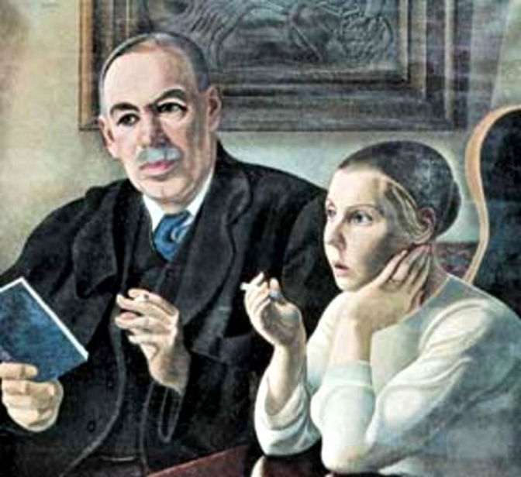
Джон Мейнард Кейнс был чрезвычайно многогранной личностью: не только экономист, но и философ, любитель литературы, музыки, живописи и театра.
Еще студентом он переводил с латыни стихи средневековых поэтов.
Огромное место в его жизни, особенно в первой ее половине, занимала дружба с членами известного объединения английских интеллектуалов, художников и писателей - Блумсберийского клуба. Будучи богатым человеком, он выступал и как крупнейший меценат, помогавший своим блумсберийцам, и не только им, покупал картины многих других художников-современников, а позднее спонсировал театральные постановки, в особенности балет.
Лидия Лопухова, покорившая Кейнса и ставшая его женой, как бы замкнула круг его занятий. Она соединила его профессиональные интересы, связанные с экономикой, с бескорыстной любовью к искусству. И этим очень интересны их отношения.
Чета Кейнсов, изображенная на картине У. Робертса. 1935 год.

Slide 14
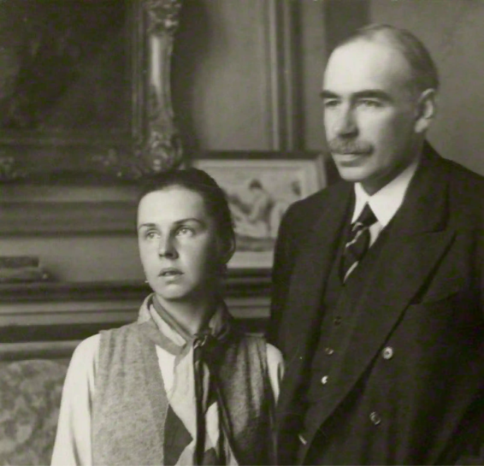
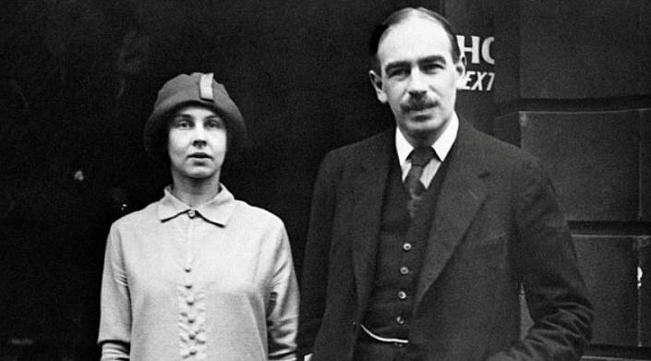
Осадчая И. Джон Мейнард Кейнс и Лидия. Великий реформатор капитализма и балет / И. Осадчая //Наука и жизнь. - 2007. - № 5. -С. 2-7. – URL: https://biblioclub.ru/index.php?page=book&id=76901. – Режим доступа: Университетская библиотека онлайн: электронно-библиотечная система. - ISSN 0028-1263. – Текст : электронный.
Автор рассказывает много интересного о судьбе жены великого экономиста - замечательной женщины и балерины из антрепризы известного пропагандиста всего нового в русском искусстве Сергея Дягилева - Лидии Лопуховой. О роли, которую она сыграла в жизни Кейнса. Лидия Лопухова - “муза”, казалось бы, сухого теоретика-экономиста и жесткого государственного деятеля? В том-то и дело, что подобное представление о Кейнсе - лишь часть правды о нем как о человеке.

Slide 15
Труды Джона Кейнса (ныне это 33 тома полного собрания сочинений) и главная его работа «Общая теория занятости, процента и денег» для одних стали неисчерпаемым источником вдохновения и поисков новых применений его теоретических принципов в условиях меняющейся действительности, для других - материалом критики, но, так или иначе, его труды явились поистине движущим мотором современного развития экономической теории.
Как писал известный сторонник кейнсианства Дон Патинкин: «В истории современных экономических идей «Общая теория» Кейнса знаменита не только революцией, которую она вызвала в макроэкономике, но и тем легендарным процессом критики и дискуссий, который сопровождал ее развитие». По сей день «Общая теория» остается произведением, самым упоминаемым в современной экономической литературе.
Идеи Джона Мейнарда Кейнса оказали большое влияние на всю мировую экономику, образовалось даже направление названное в честь его создателя — кейнсианством. Журнал Time подводил итог столетия в 1999 году, и признал Джона Кейнса одним из важнейших людей века. Концепции ученого привели к созданию таких мировых институтов, как Мировой валютный фонд и Банк реконструкции и развития.

Slide 16
Дополнительную информацию о ресурсах и другой литературе о личности и работах
Джона Кейнса
можно получить в ЭБС
www.biblioclub.ru
и в электронном каталоге библиотеки ОмГУ
им. Ф.М. Достоевского
http://www.library.omsu.ru/

